Slide 1

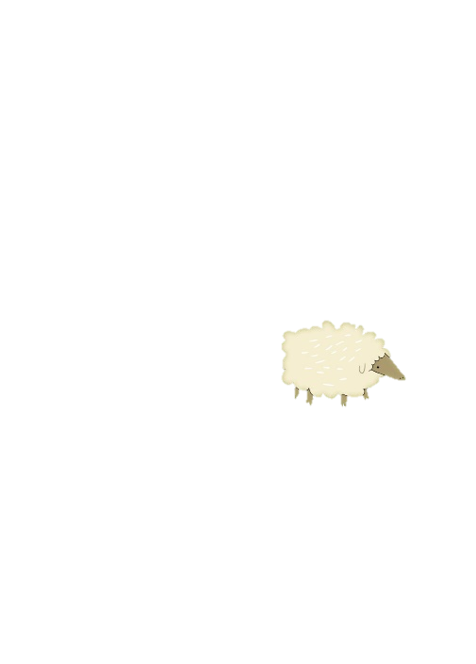
Te kihez ragaszkodsz?
Kedves Szülők!
Kérjük, hogy segítsenek a gyermeküknek a hittanóra tananyagának az elsajátításában!
A digitális hittanórán szükség
lesz az alábbiakra:
Internet kapcsolat
Hangszóró vagy fülhallgató a hanganyaghoz
A/4-es rajzlap
Ceruza, színes ceruzák
vonalzó
Kérem, hogy indítsák el a diavetítést!
(A linkekre így tudnak rákattintani!)
DIGITÁLIS HITTANÓRA

Slide 2


Áldás, békesség!
Kezdd a digitális hittanórát az óra eleji imádsággal!

Slide 3

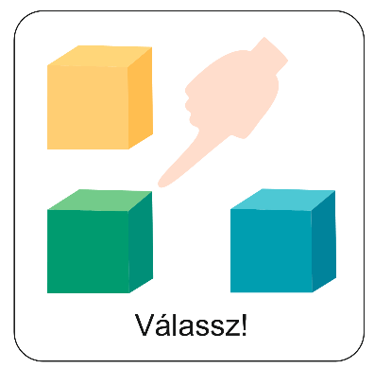
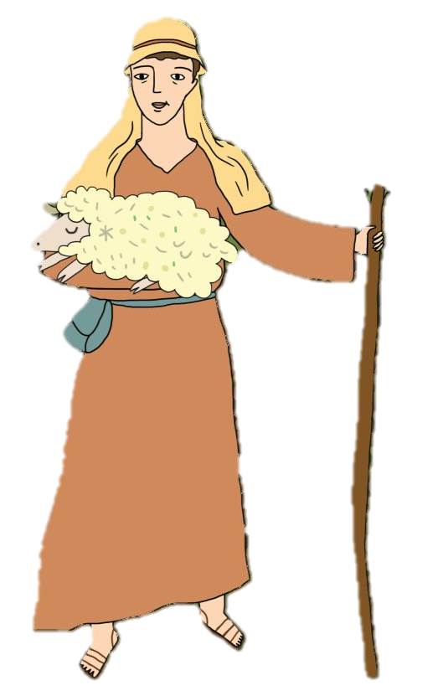
Ismételd át a múlt óra anyagát a képkirakó segítségével.
Kattints ide, és rakd ki a puzzle-t!

Slide 4
Emlékszel mennyire szerette a pásztor azt az egyet is, amelyik eltévedt?
Nem akarta elveszíteni.
Nagyon kedves volt neki!

Slide 5
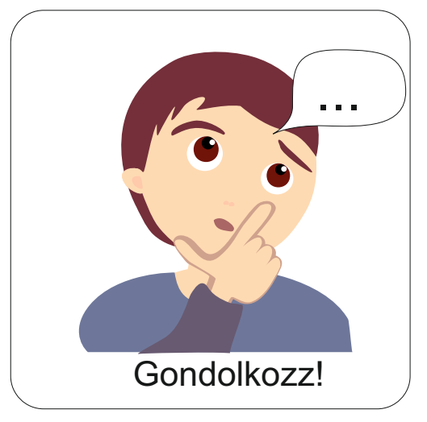
Gondolkodj el azon, hogy mi a legkedvesebb tárgyad. Mi ez a tárgy? Miért ez lett a legkedvesebb? Írd le a füzetedbe!

Slide 6


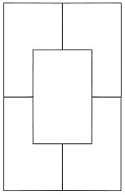
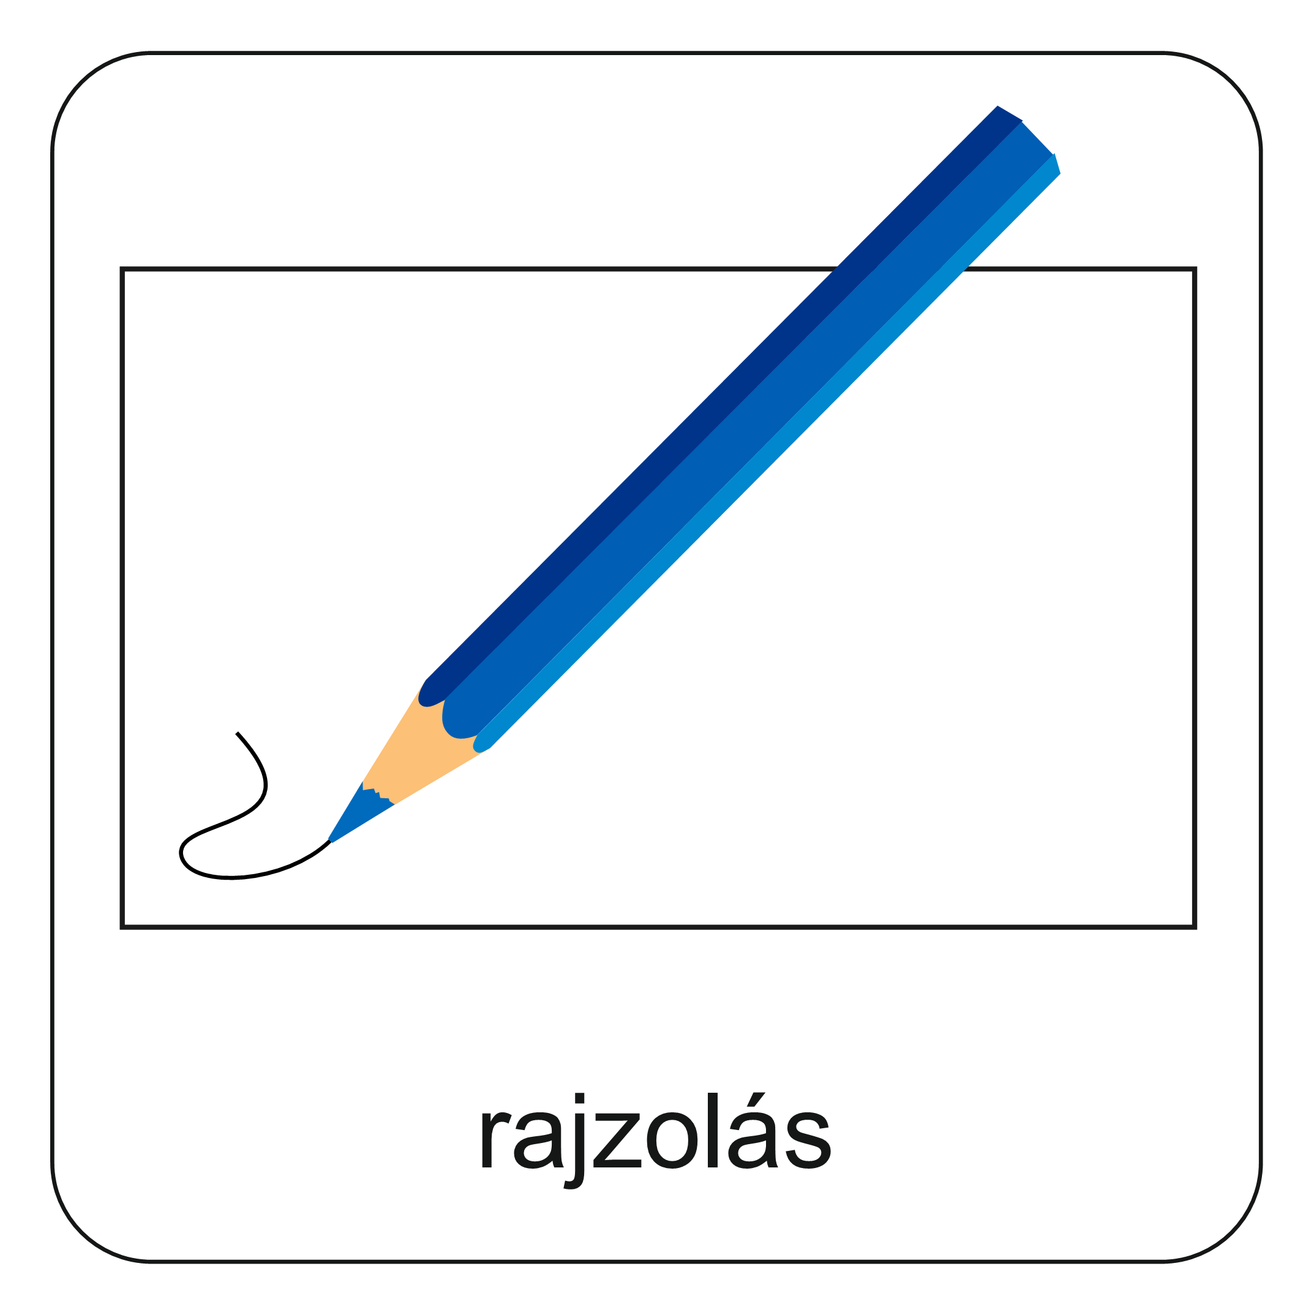
Rajzolj egy hasonló alakzatot a füzetedbe!
Tehát 4 oldalsó négyzetből álljon, és legyen egy középső négyzet is.
Feladat:
Az oldalsó négyzetekbe rajzold le, ami eszedbe jut arról a szóról, hogy ragaszkodás, kihez, mihez lehet ragaszkodni. Majd a középső négyzetbe rajzolj valamit, ami szerinted a 4 rajzból vagy a 4 rajz közül legjobban kifejezi a ragaszkodást valakihez vagy valamihez.

Slide 7

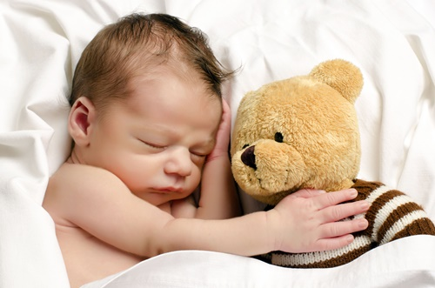
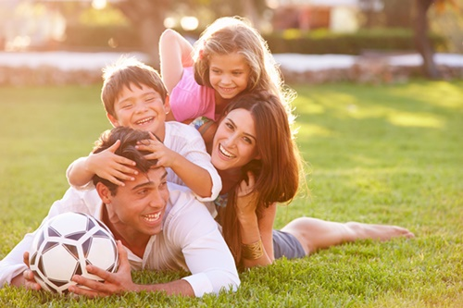
Ha ragaszkodsz, akkor nem akarsz megválni a kedves személytől, vagy tárgytól. Mindig a közelében akarsz lenni.
Milyen érzéssel tölt el, ha a szüleid közelében lehetsz?
Forrás
Milyen érzés számodra, ha veled van a kedvenc tárgyad?
Forrás
Ugye milyen fontos számodra az az idő, amit velük tölthetsz?

Slide 8

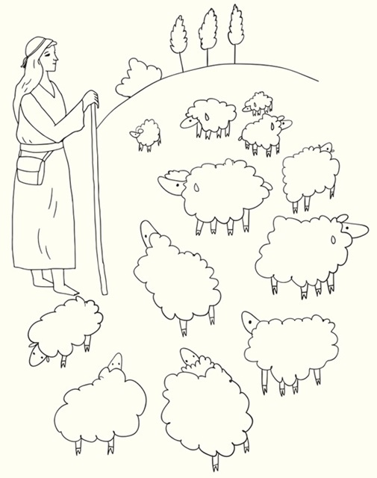
Figyeld meg a báránykákat! Látod, hogy közülük csak néhány figyel a pásztorára? Mégis mellette maradnak, ragaszkodnak hozzá. Vajon miért?
A Pásztor is ragaszkodik a bárányaihoz, akkor is, ha néha eltéved egy közülük. Vajon miért?
Mert az övéi és tudja, hogy nélküle elvesznének.
Mert tudják, hogy szereti őket.

Slide 9
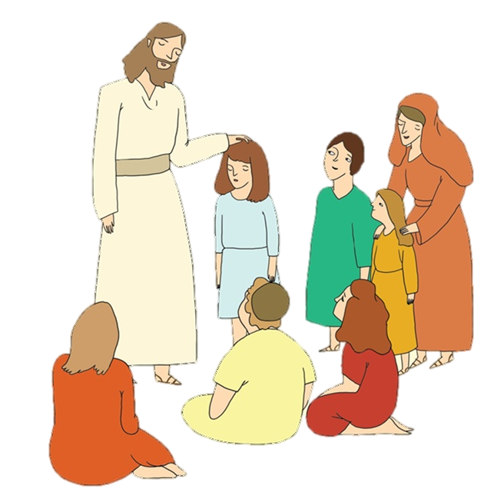
Forrás
Tudod, miért ragaszkodnak hozzánk a szüleink, még akkor is, ha nem fogadunk mindig szót nekik?
Tudod miért ragaszkodik hozzánk Jézus, még akkor is, amikor nem keressük Őt?
MERT SZERETNEK MINKET!

Slide 10

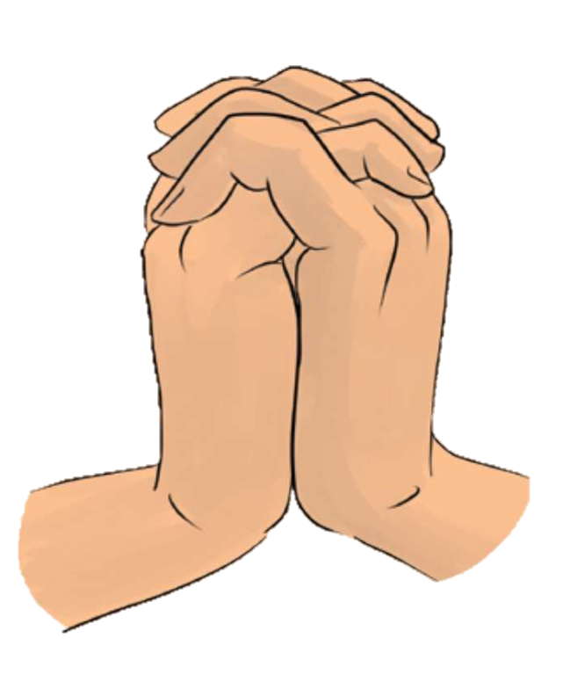
A szeretetedet és a ragaszkodásodat biztosan gyakran kimutatod a szüleid felé. És ők biztosan nagyon örülnek ennek.
Jézusnak, vagy Istennek szerinted hogyan lehet kifejezni az érzéseinket?
Akár imádságban is elmondhatod, amit érzel, amiért hálás vagy!
Ha szeretnéd, kulcsold össze a kezed, csukd be a szemed és kezd most így az imádságot:
Istenem, ragaszkodom Hozzád, mert...

Slide 11
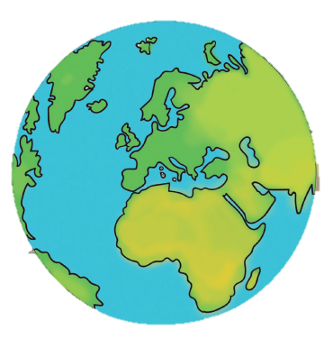
Feladat:
Képzeld el, hogy egy versenyen megnyered a fődíjat! Ez egy föld körüli utazás a világ legszebb helyeire. Magaddal vihetsz erre az útra 3 embert és 3 tárgyat, akikhez ragaszkodsz.
Kiket választanál?
Rajzold le őket a hittan füzetedbe és valahogyan juttass el a rajzról egy képet a Hittanoktatódnak!

Slide 12
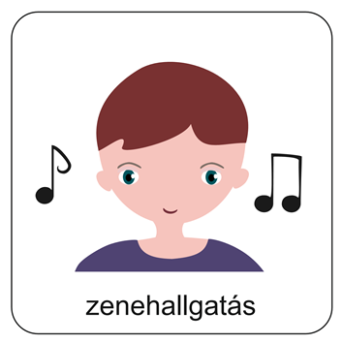
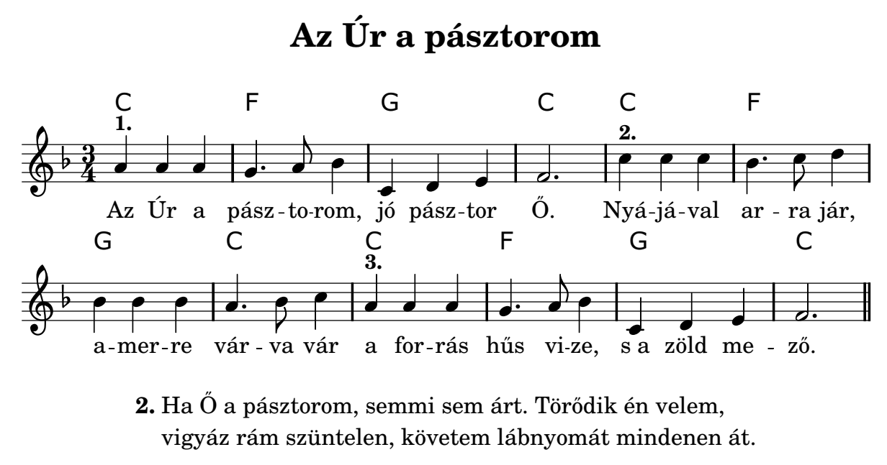


Egy kedves kis gyermekének is erről a szeretetről és ragaszkodásról „beszél” nekünk. Arról szól, hogy olyan pásztorunk van, aki törődik velünk, vigyáz ránk. Dicsérjük Őt ezzel az énekkel!

Slide 13
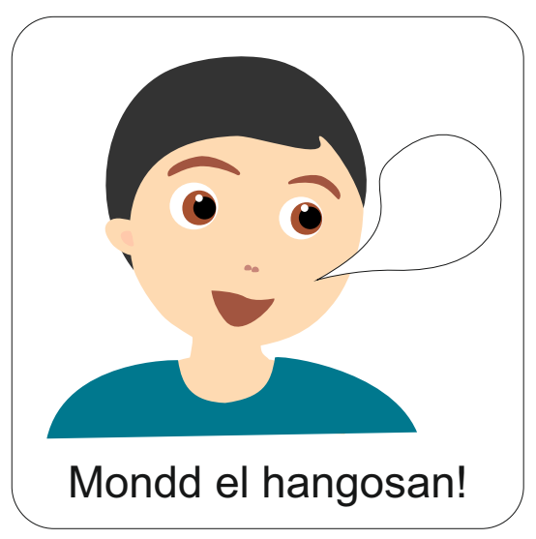
„Örüljetek velem, mert megtaláltam az elveszett juhomat.”
(Lukács evangéliuma 15,6)
Aranymondás
Olvasd el Isten üzenetét és tanuld meg az Igét!

Slide 14

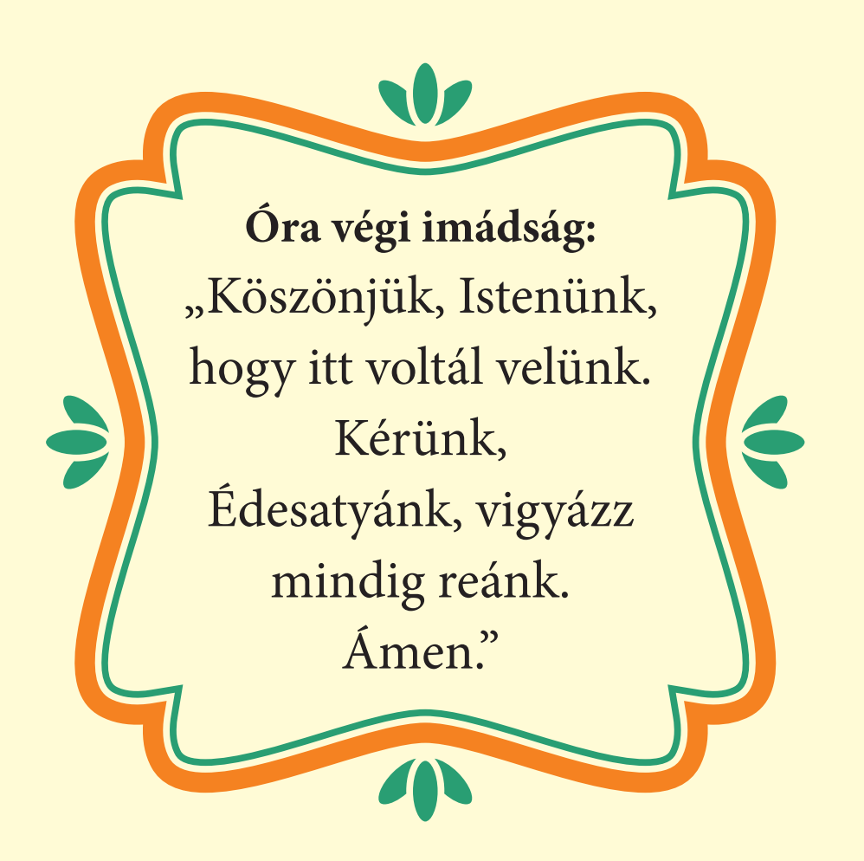
A digitális hittanóra végén így imádkozz!
Kedves Hittanos!
Várunk a következő digitális hittanórára!
Áldás, békesség!

Slide 15
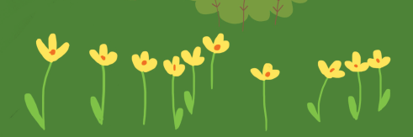
Áldás, békesség!
„Minden gondotokat Őreá vessétek, mert neki gondja van reátok.”
(1Péter 5,7)
Kedves Szülők!
Köszönjük a segítségüket!
Isten áldását kívánjuk ezzel az Igével!

